Slide 1
Встановлення диктатури Антонеску в Румунії

Slide 2
30 серпня 1940 р. міністри закордонних справ Німеччини та Італії Ріббентроп і Чіано зустрілися у Відні з румунськими й угорськими делегаціями, щоб оголосити їм арбітражне рішення щодо Трансільванії. За цим рішенням від Румунії відривалася північна частина Трансільванії загальною площею 43 тис. кв. км з населенням 2,6 млн. чоловік. Більше половини населення цієї території складали румуни. На дві третини цих земель претендувала Угорщина. «Трансільванське питання» Гітлер використав як засіб впливу на політику Румунії та Угорщини з метою залучення їх до реалізації своїх планів. Румунський уряд підкорився віденському арбітражу, що завдавало шкоди національним інтересам. Такі дії викликали незадоволення широких верств населення. Масові демонстрації під гаслами «Геть диктатуру Кароля – диктатуру голоду і терору!», «Геть імперіалістичний віденський диктат!» відбулися у м. Клуж (історична столиця Трансільванії), у Бухаресті та інших містах.
Щоб придушити ці виступи і зміцнити монархію, Кароль II доручив формування нового уряду генералу Йону Антонеску, що мав репутацію людини владної і рішучої. Антонеску заявив, що не зможе очолити уряд, якщо король не зречеться престолу на користь свого дев'ятнадцятирічного сина Міхая. 6 вересня 1940 р. Кароль II підписав акт зречення і передав управління державою генералу Антонеску, який став «кондукеторулом» (вождем) румунської держави. Румунія на вимогу «залізногвардійців» була оголошена легіонерською державою. Представники «Залізної гвардії» отримали важливі посади в уряді. Так було встановлено військово-легіонерську диктатуру Антонеску, якого підтримали деякі націонал-ліберали і націонал-цараністи.

Slide 3
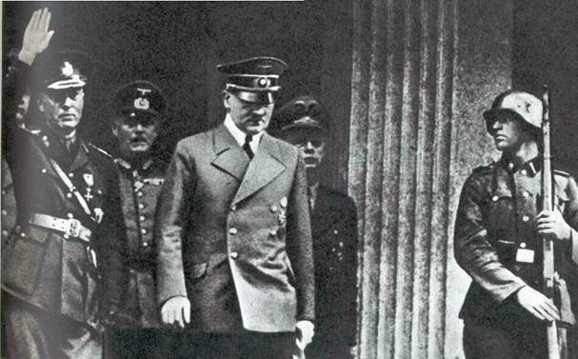
З перших днів існування режим Антонеску змушений був шукати підтримки ззовні, перш за все – з боку Німеччини. У ^ковтні 1940 р. німецькі війська були введені в Румунію. 24 листопада 1940 р. Й. Антонеску підписав протокол про приєднання Румунії до Троїстого пакту. Таким чином військова диктатура без застережень встановила тісні стосунки з гітлерівським блоком. У внутрішній політиці Антонеску намагався наслідувати італо-німецькі зразки. Сутність політики держави диктатор сформулював так: ззовні держави – «вісь», всередині – легіонерський режим. На відміну від королівської диктатури режим Антонеску не вважав за доцільне зберігати парламентаризм. Він скасував конституцію, всі громадянські права і свободи. В країні було розв'язано масовий терор. У боротьбі за владу Антонеску протистояли окремі сили легіонерів. У січні 1941 р. група військових розпочала збройний виступ у Бухаресті, але він зазнав поразки.

Slide 4
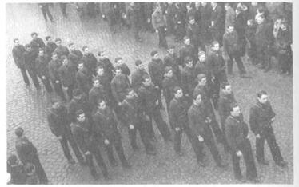
Документ
Витяг із румунської преси про лютневі бої 1933 р. румунських залізничників
У четвер, 26 лютого, ранком почався наступ. Важко було розгорнути війська через масу народу, що зібралася навколо майстерень, заповнивши вулиці і перешкоджаючи маневру військ. Недовго думаючи, офіцерські і поліцейські звірі вирішили спочатку «очистити» вулицю. Щоб уникнути невпевнених або заколотницьких дій з боку солдатів, під час атаки в перші ряди були поставлені офіцери і поліцейські комісари в солдатському обмундируванні. Без будь-яких попереджень на натовп народу було спрямовано кулемети. Декілька разів було чути їх смертельний тріск...
Після того, як маси народу були відтиснуті трохи назад, почалась атака на майстерні. Було зруйновано обгороджуючий майстерні паркан і через проломи в ньому у двір звалився потік кулеметних куль... Армія розправилась з робітниками, але боротьба їх не припинилась...

